Slide 1


Lenguaje R: una herramienta versátil para el análisis de datos
Programación en Lenguajes estadísticos
Sede De La Paz

Slide 2
¿Qué es R?
Antecedentes:
En 1993 los laboratorios Bell crearon un lenguaje de programación llamado R, derivado del lenguaje S, que tenía como propósito brindar un enfoque más interactivo en el campo de análisis de datos.
Características:
Este entorno de programación es una poderosa herramienta para análisis estadísticos y creación de gráficos.
R tiene la ventaja de ser gratis, tener numerosos paquetes de mucha ayuda para múltiples cálculos.
Tiene en su página web muchas guías y ayudas para la correcta implementación de sus comandos.
Programación en Lenguajes estadísticos
Sede De La Paz

Slide 3
Instalación
Es importante tener en cuenta que se debe descargar tanto R como Rstudio. Rstudio funciona como un IDE que brinda un entorno más agradable del lenguaje R
Instalación de R 1. Ingresar a la página web de R
(http://www.r-project.org) 2. haga clic en descargar CRAN en la barra izquierda. 3. Elija un sitio de descarga. 4. Elija Windows como sistema operativo de destino. 5. Haga clic en la base 6. Elija Descargar R 3.0.3 para Windows y elija las respuestas predeterminadas para todas las preguntas.
Instalación de Rstudio
1. Ingresar en la página web de Rstudio (http://www.rstudio.org/). 2. haga clic en Descargar RStudio 3. Haga clic en Descargar RStudio Desktop 4. Haga clic en Recomendado para su sistema. 5. descargue el archivo .exe y ejecútelo (elija las respuestas predeterminadas para todas las preguntas)
Programación en Lenguajes estadísticos
Sede De La Paz

Slide 4
Estructuras de datos básicas de R
Las estructuras de datos se conocen como las formas de organización y manipulación de datos para posterior análisis y presentación. El lenguaje R maneja tres principales estructuras de datos: vectores, matrices y data frames.
Programación en Lenguajes estadísticos
Sede De La Paz

Slide 5
Estructuras de datos básicas de R
i. Vectores
Observaciones
La primera línea de código indica que hemos almacenado el vector en una variable llamada x. Además, con la función c () creamos un vector que va de 1 a 10.
Es importante resaltar que dentro de un vector pueden estar números, valores lógicos (booleanos), cadenas de caracteres y valores complejos. Incluso pueden estar diferentes tipos de datos dentro de un mismo vector.
Para definir un vector en lenguaje R es necesario hacer uso de la función c(). Si se desea crear un vector con los números del 1 al 10, el vector debe ser escrito de la siguiente forma
x = c(1,2,3,4,5,6,7,8,9,19) print(x)
Para generar un vector con valores aleatorios, se usa la función rnorm(). Con rnorm()obtenemos valores aleatorios dentro una media y varianza establecidas. La función se usa de la siguiente manera: y= rnorm(100, media, ds) print(y)
Programación en Lenguajes estadísticos
Sede De La Paz

Slide 6
Estructuras de datos básicas de R
ii. Matrices
Observaciones:
El parámetro "data" hace referencia a los valores que estarán dentro de la matriz.
La función "nrow" hace referencia al número de filas de la matriz.
“ncol" es el número de columnas de la matriz y por último.
La función "byrow" sirve para indicar si los datos se colocan por filas o columnas
Las matrices en R son objetos donde los datos son almacenados en un conjunto rectangular bidimensional. Las matrices son muy útiles para la organización y posterior análisis de datos.
Para la creación de matrices en lenguaje R se usa la función:
matrix(data, nrow, ncol, byrow=F)
Ejemplo
Como ejemplo de la función de matrix(data, nrow, ncol, byrow=F) tenemos el siguiente:
x <- matrix(c(2, 7, 1, 3, 6, 1), ncol = 2, byrow = TRUE)
Programación en Lenguajes estadísticos
Sede De La Paz

Slide 7
Estructuras de datos básicas de R
iii. Data frames
Observaciones:
En este caso el comando data.frame recibe el nombre de la columna entre comillas y un vector que ubica en dicha columna, estos vectores deben ser de igual tamaño
Un dataframe es una estructura de datos similar a una matriz en la que las columnas son vectores y tienen un nombre, parecido a una tabla. A diferencia de las matrices, un dataframe puede tener distintos tipos de datos en cada columna.
Para crear un dataframe se puede hacer de la siguiente manera:
df <- data.frame( "entero" = 1:4, "factor" = c("a", "b", "c", "d"), "numero" = c(1.2, 3.4, 4.5, 5.6), "cadena" = as.character(c("a","b"))
Programación en Lenguajes estadísticos
Sede De La Paz

Slide 8
Visualizaciones
Visualizaciones
Al ser R un lenguaje de programación estadístico dispone de visualizaciones como histogramas, lineplots, barplots, boxplots, scatter plots, heatmaps, etc. A continuación se describirá cada uno con un ejemplo.
Programación en Lenguajes estadísticos
Sede De La Paz

Slide 9
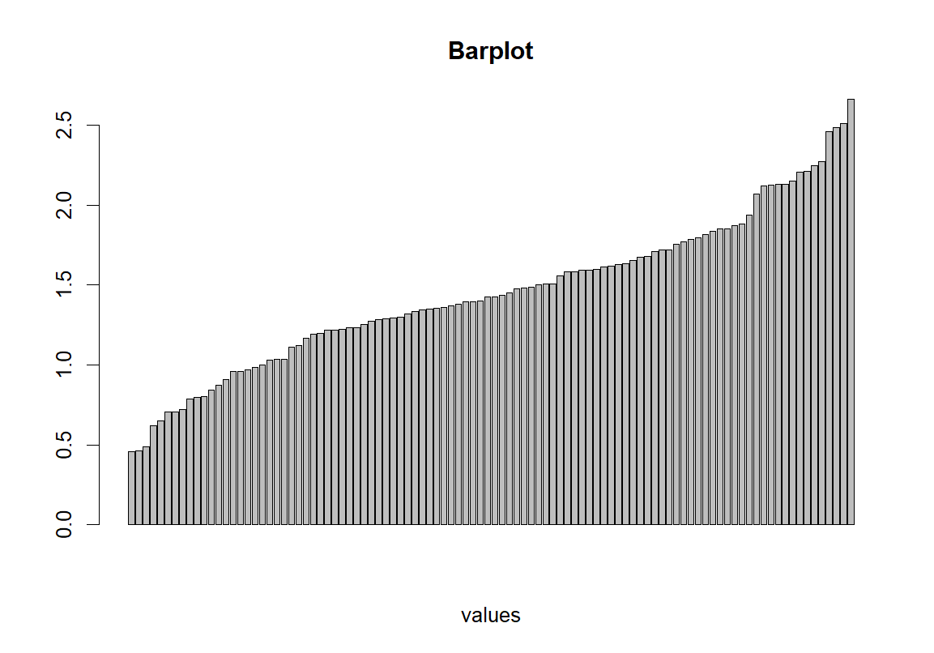
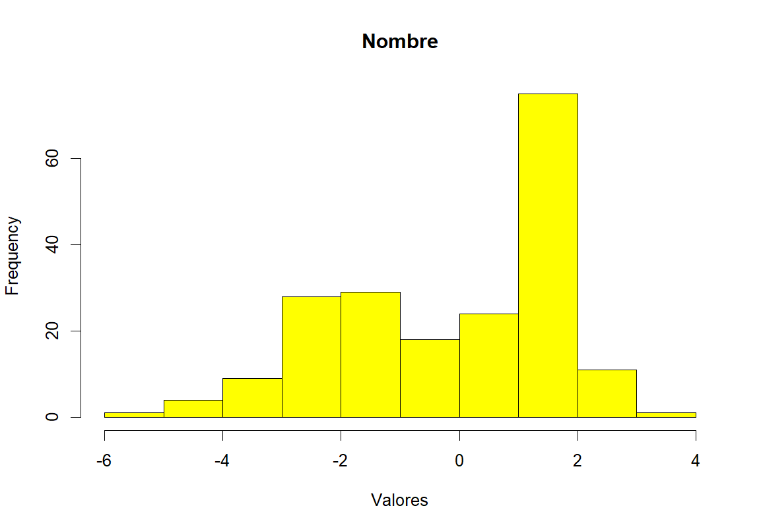
Visualizaciones
i. Gráfico de barras
ii. Histograma
Estos son usados para analizar cambios en el tiempo de los datos y observar tendencias. Para crearlo se usa la función barplot().
barplot(data1, main=’Barplot’, xlab=’values’, col = ’gray’, horiz = F)
Un histograma permite ver la frecuencia de los valores en ciertos rangos y se crea con la función hist().
hist(c(data1,data2), main ="Nombre", xlab ="Valores", col ="yellow", )
Programación en Lenguajes estadísticos
Sede De La Paz

Slide 10
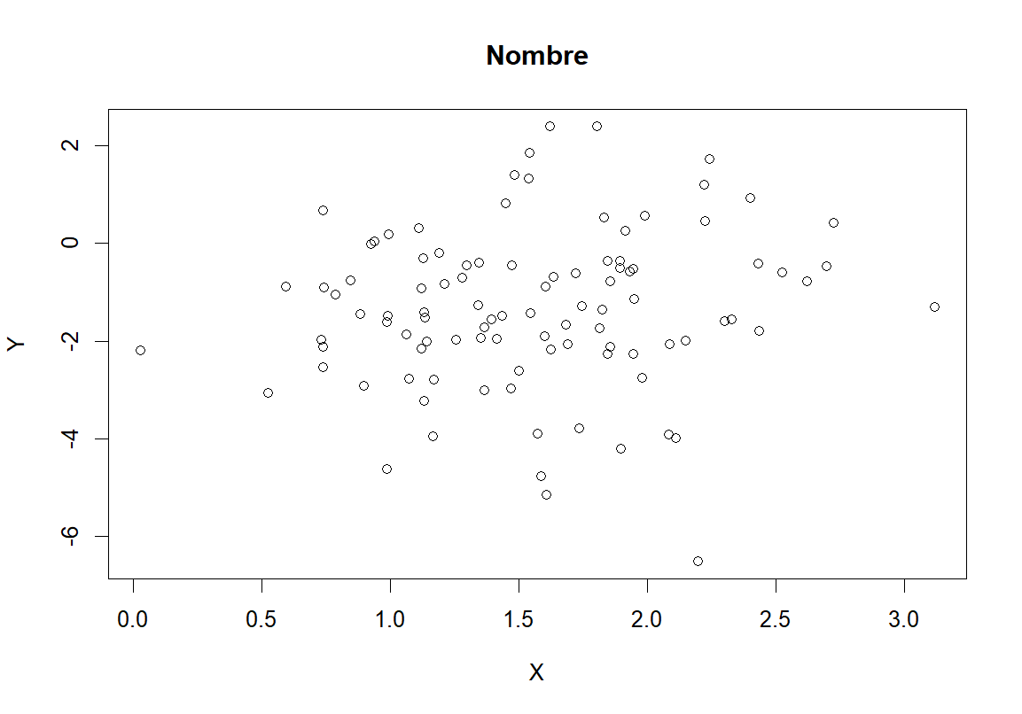
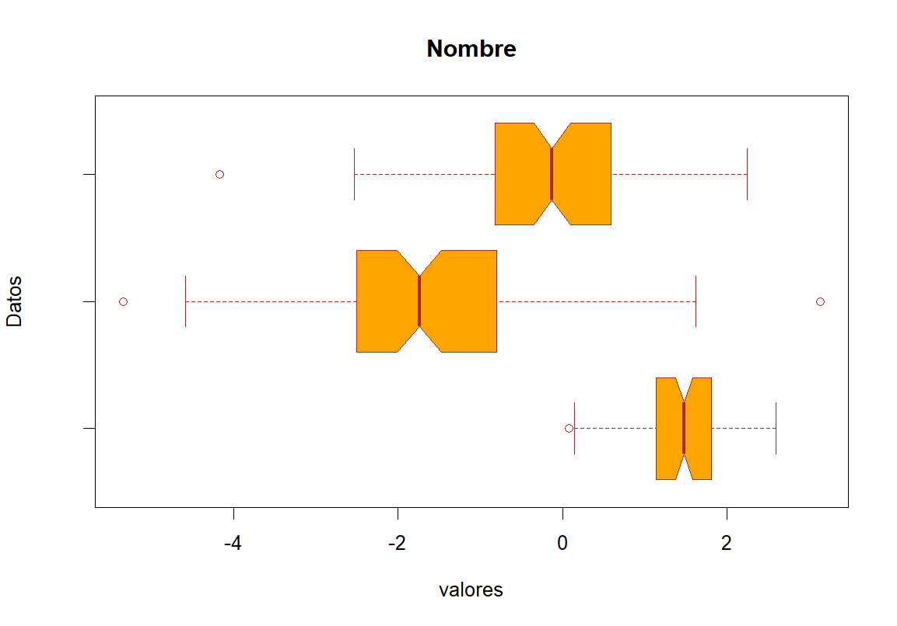
Visualizaciones
iii. Gráfico de dispersión
iv. Boxplot
Esta visualización permite observar la dispersión de los datos, es útil para encontrar agrupaciones y patrones. Se crea usando el comando plot
plot(data1, data2, main ="Nombre", xlab = "X", ylab = "Y" )
En el boxplot se puede observar un resumen de los datos. El máximo, el mínimo, la mediana, cuartiles y valores atípicos de los datos. Para generar uno se utiliza el comando boxplot
boxplot(data1, data2, data3, main = "Nombre",xlab="valores", ylab = "Datos", col = "orange", border = "brown", horizontal = T, notch = T)
Programación en Lenguajes estadísticos
Sede De La Paz

Slide 11
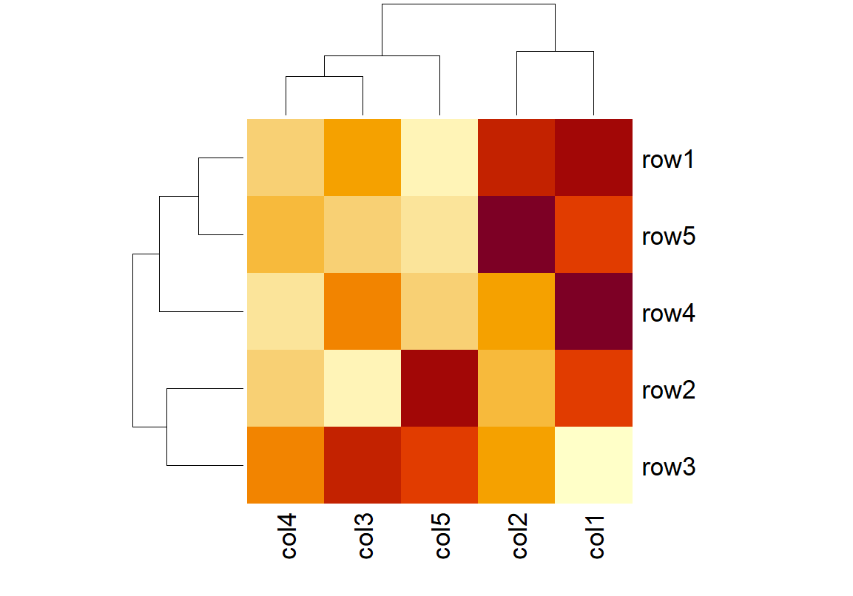
Visualizaciones
v. Mapa de calor
Los mapas de calor sirven para comparar ver diferentes valores en una tabla usando colores, son de gran utilidad para comparar matrices de correlación. Para generarla se usa el código heatmap data <- matrix(rnorm(25, 0, 5), nrow = 5, ncol = 5) colnames(data) <-paste0("col", 1:5) rownames(data) <-paste0("row", 1:5) heatmap(data)
Programación en Lenguajes estadísticos
Sede De La Paz

Slide 12
Visualizaciones
Referencias
[bhartirishika, 2022] Data Visualization in R. Geeksforgeeks. https://www.geeksforgeeks.org/datavisualization-in-r/
[RDocumentation] https://www.rdocumentation.org/
[Figueredo and Wolf, 2009] Figueredo, A. J. and Wolf, P. S. A. (2009). Assortative pairing and life history strategy - a crosscultural study. Human Nature, 20:317–330.
Programación en Lenguajes estadísticos
Sede De La Paz

